Slide 1
التمييز السعريPrice Discrimination
أ.د.عبد الستارعبد الجبار موسى
استاذ النظرية الاقتصادية الجزئية في الجامعة المستنصرية - العراق

Slide 2
التمييز السعريPrice Discrimination
أ.مفهوم التمييز السعري: التمييز السعري يحصل عند قيام منتج او بائع لسلعة من نوع واحد ببيعها بأسعار مختلفة ولمشترين مختلفين .
ويمكن تحقيق ذلك عندما تتوفر الامكانية،وتحقيق الربح فمثلا عند بيع سيارة بسعر10 ملايين دينار لمشتري،وبيعها الى مشتري اخر بسعر 15 مليون دينار وبنفس المواصفات والشروط للأثنين فتكون حالة التمييز السعري قد تحققت.

Slide 3
انواع التمييز السعري
يمكن ملاحظة ثلاثة انواع من التمييز السعري:-
1.شخصية بيع سلعة من نوع واحد لأشخاص مختلفين
2.محلية بيع سلعة ذات مواصفات وشروط متشابهة باسعار مختلفة في مناطق مختلفة بينما تكون اسعار السلع ذات المواصفات والشروط المتشابهة مختلفة في البلد المصنع وبأسعار اخرى في بلد اخر
3.نسبة للاستخدام والمتاجرة حسب نوع الاستخدام فمثلا يتم تمييز الاستخدام الصناعي لها عن الاستخدام المنزلي...الخ

Slide 4
انواع التمييز السعري
صنف الاقتصادي Pigou.C.A التمييز السعري بتصنيف اخر وهو:-
1.التمييز السعري من الدرجة الاولى:- عندما يبيع المحتكر سلعته وفق جدول الطلب فكل وحدة منتجة تباع بسعر خاص اي بتعبير اخر بيع كل وحدة من السلعة بالسعر الذي يمكن ان يدفعة الفرد المستهلك لها،وبذلك فان المحتكر سوف يحصل على كل من فائض المنتج وكذلك فائض المستهلك ، وهذا النوع من التمييز السعري نادر الوجود في الواقع العملي ويتطلب تطبيقه معرفة المحتكر لمنحنى الطلب الذي يواجهه،ومثال ذلك سياسة شركات الطيران في التمييز بين اسعار تذاكرها على نفس الرحلة حيث تكون اسعار الدرجة الاولى اعلى اذ يتمكن رجال الاعمال دفعها حيث لايرغبون باسعار الدرجة الاقتصادية اذ تتضمن الحجز قبل مدة معينه في الوقت والذي لايرغب بذلك رجال الاعمال.

Slide 5
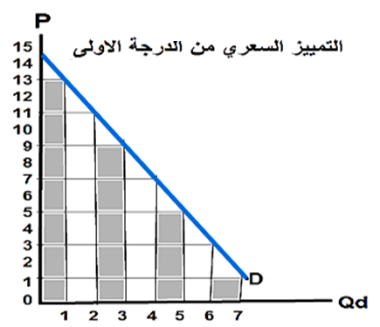

Slide 6
2.التمييز السعري من الدرجة الثانية:- في هذة الحالة فان المحتكر يقوم ببيع نفس الوحدات ولكن بأسعار مختلفة اذ يتم تقسيم الوحدات حسب مجموعات ويتم التسعير بالسعر الادنى للمجموعة، وعلى وفق ما موضح في ادناه يتم تقسيم الوحدات المتاحة مثلا الى ثلاثة مجاميع وتكون اسعار بيع المجموعة الاولى بسعر110 ،المجموعة الثانية بسعر90، المجموعة الثالثة بسعر70 ومثال هذا النوع اسعار الجملة والمفرد،وعلى وفق هذا التمييزيتم تقسيم الوحدات المباعة من السلعة الى مجاميع ،سعر كل مجموعة منه هو سعر ادنى وحدة حدية يرغب المستهلك بدفعها عند جدول الطلب، وكذلك من امثلة هذا النوع من التمييز السعري ماتقدمه شركات الهاتف في تسعير المكالمات الى مجاميع تتناقص اسعارها مع زيادة العدد فيكون سعر ادنى للمكالمات العشرة الثانية وسعر ادنى للمكالمات العشرة الثالثة وهكذا.

Slide 7
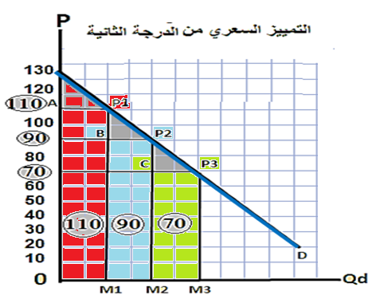

Slide 8
3.التمييز السعري من الدرجة الثالثة:- يتم على وفق هذا التمييز قيام المحتكر بتمييز اسعار سلعته الى سوقين او اكثر ولايحتاج فيه الى تطبيق التسعيير الى سعر ادنى وحدة حدية يرغب المستهلك بدفعها في جدول الطلب.
ويعتمد السعر في كل سوق على الكمية المباعة وحالة الطلب في ذلك السوق ، ان حالة التمييز السوقي من الدرجة الثالثة هي الشائعة غالبا،فمثلا يتم عرض اسعارا مخفضة للكتب الى الطلبة او الاساتذة،وكذلك على الصعيد الدولي قيام دولة ببيع سلعة الى دولة اخرى بسعر ادنى من سعرها في داخل الدولة المنتجة للسلعة .

Slide 9
شروط تطبيق التمييز السعري
1.عدم امكانية نقل اي وحدة من وحدات السلعة من سوق ذات سعر منفصل الى اخر، فمثلا قيام الطبيب أو المحامي بتمييز الاجور التي يحصل عليها من الافراد ، فهذة السلعة تقدم الى اشخاص ينتفعون منها بشكل شخصي وبالتالي لايمكنهم نقلها الى الاخرين.
2.المسافة الجغرافية وموانع الضرائب:- فالمسافة البعيدة التي تؤدي الى تحميل سعر السلعة تكاليف اضافية عالية تحول دون نقل السلع من سوق الى اخر ذات سعر اعلى، وكذلك الحال عند عرضها في سوق محلية بسعر مخفض عند وجود ضرائب وخارج البلد لعدم وجود ضرائب تصدير.
3.الموانع القانونية:-التي تحدد نوع التمييز درجة اولى أوثانية كما في النقل وكذلك اسعار مختلفة لأستهلاك الطاقة الكهربائية...الخ.

Slide 10
4.خيارات المشترين:-اذ يتم تمييز السلعة من خلال الاختلاف في تغليفها فمثلا للتأثير على خيارات المستهلكين من خلال الايحاء بان هناك اختلاف في السلعة وانها اجود من الاخرى وبالتالي سيكون سعرها اعلى ويعتمد ذلك على الاسم والعلامة التجارية فمثلا هناك اختلاف في جودة الورق المستخدم في طبع كتاب معين وطبعا هناك فرق في التكاليف غير ان الفرق في الاسعار يكون اكبر من الفرق في التكاليف مثال اذا كان االمنتج يمتلك سوقين فبعض المشترين يفضل شراء السلعة في منطفة ما حتى وان كانت بسعر اعلى.
5. غض النظر والتكاسل لدى المشترين:- ويمكن ان تستمر حالة التمييز السعري عندما يبيع البائع سلعة في مكانين بسعرين مختلفين لكن المشترين يغضون النظر او يتكاسلون الذهاب الى السوق الاخرى.
6. خدمة واحدة لسلع مختلفة:- وذلك من خلال تمييز اسعار النقل مثلا بين القطن والفحم، وذلك لعدم امكانية نقل الخدمة من سوق الى اخرى لاختلاف السلعتين.

Slide 11
شروط نجاح سياسة التمييز السعري
1.وجود قوة احتكارية للمنشأة المنتجة، وبالتالي فإن المنشأة في سوق المنافسة الكاملة لا تستطيع ممارسة التمييز السعري لأن قدرتها على التأثير على الأسعار معدومة.
2.إمكانية تجزئة السوق أو تقسيم المستهلكين إلى مجموعتين أو أكثر، لكل منها مرونة طلب سعرية مختلفة على السلعة، ففي المثال السابق كان هناك نوعين من المستهلكين للكهرباء وهم أصحاب البيوت السكنية حيث أن طلبهم على الكهرباء غير مرن نظراً لعدم وجود بدائل جيدة لها، والمنشات الصناعية والتي يكون طلبها على الكهرباء مرتفع المرونة بعض الشيء نظراً لوجود بدائل لها مثل شراء مولدات كهربائية، ويمكن تصنيف المستهلكين إلى مجموعات مختلفة حسب الدخل (مثلاً بعض المستشفيات تضع سعراً أقل لذوي الدخل المحدود عن نفس العملية الجراحية، أو حسب العمر (مثلاً، أسعار مخفضة للأطفال أو لكبار السن) أو حسب الوقت (مثلاً تحديد سعرين مختلفين للمكالمات الهاتفية سعر مرتفع أثناء النهار ومنخفض أثناء الليل كما تفعل ذلك بعض شركات الهاتف)..

Slide 12
3. عدم إمكانية إعادة بيع السلعة بين المستهلكين أنفسهم نظراً لطبيعة السلعة أو لارتفاع تكلفة إعادة البيع، فطالب كلية العلوم لا يستطيع مثلاً أن يسجل مادة الاقتصاد مدعياً أنه طالب كلية تجارة، كذلك شركة الطيران التي تعطي سعراً مخفضاً للأطفال تحتفظ لنفسها بحق التأكد من سن المسافر قبل دخوله إلى الطائرة.
ويلاحظ أن عدم تحقيق أي شرط من الشروط السابقة يعني أن التمييز السعري لن يكون فعالاً ولن يحقق النتيجة المتوقعة منه.
إن المنشأة الاحتكارية التي تمارس التمييز السعري يمكنها أن تزيد من أرباحها إذا توفرت لها الشروط السابقة وذلك عن طريق رفع سعر السلعة التي تنتجها للمستهلكين الذين يكون طلبهم على السلعة غير مرن، وتخفيض سعر السلعة للمستهلكين الذين يكون طلبهم على السلعة مرتفع المرونة

Slide 13
الاسواق الاقتصادية والتمييز السعري
1. التمييز السعري وسوق المنافسة التامة
لايمكن للمنتج تحت ظروف المنافسة التامة ان يطبق التمييز السعري وذلك لأن فيه عدد كبير جدا من المنتجين لسلعة متجانسة ،ويمكن ان يبيعوا ماينتجون بالسعر السائد وعندما يحاول اي منتج ان يميز سعر سلعته من خلال سعرين احدهما اعلى من السعر السائد فأن المشترين سوف يمتنعون عن الشراء بالسعر المرتفع ويتوجهون الى الشراء بالسعر السائد بسبب طبيعة السوق والمنافسة العامة بين المنتجين ولكن في بقية الاسواق الاقتصادية التي تمتاز بمرونات سعرية مختلفة ليست لانهائية فبأمكانهم ان يميزوا بين اسعارهم.

Slide 14
2.التمييز السعري في ألاسوق الاخرى
ان درجة التمايز السعري تعتمد على درجة المنافسة في السوق فالمنافسة الاحتكارية تسود السوق عندما تحصل حالة من الاختلاف في الناتج،وكل منتج له مشترين خاصين به من الصعوبة تركه او الانتقال الى منتج اخر بسرعة ،ومن هنا فأن المنتج في هذه السوق يتمكن من التفريق او التمييز بين اسعار سلعتين لكن التمييز السعري يكون محتمل الحصول بشكل كبير عندما يكون المنتج محتكر او عندما يكون هناك اتفاق بين عدد من المنتجين ينتجون نفس السلعة او الخدمة فمثلا الاطباء أو المحامين متفقين جميعا عن تقديم خدماتهم باسعار منخفضة للفقراء ومرتفعة نسبيا للاغنياء.

Slide 15
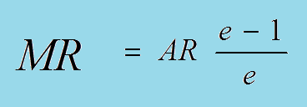
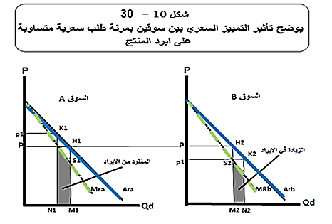
1.عندما تكون مرونة الطلب السعرية متساوية في سوقين فان المنتج لايمكنه ان يميز بين
سعرين لسلعتين كما موضح في الشكل ادناه اذ تكون صيغة الايراد الحدي:-
فعندما تكون مرونة الطلب السعرية متساوية في سوقين فان الايراد الحدي يكون متساوي ايضا وبذلك يصبح من السهل ان نثبت فيما لو قام المحتكر بنقل كمية معينة من السلعة من السوق الاولى الى الاخرى فانه سيفقد اكثر مما سيحصل عليه في حالة عدم اختلاف بين المرونة السعرية بين السوقين

Slide 16
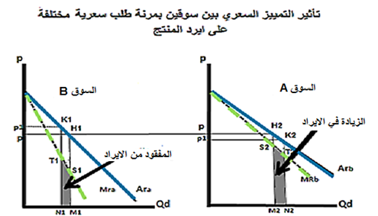
2.عندما تكون المرونة السعرية للطلب مختلفة بين السوقين
ان ارتفاع مرونة الطلب السعرية ستؤدى الى ايراد اكبر عند خفض السعر

Slide 17
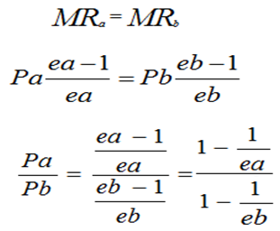
التحليل الرياضي للتمييز السعري
أولا): فعندما تكون مرونة الطلب السعرية متساوية في السوقين a,b
اي ان التمييز السعري سعطي ايرادا اقل ...لماذا
لان الكمية ستبقى ثابتة بالرغم من تخفيض السعر مما سيخفض الايراد الكلي

Slide 18
ثانيا).عندما تكون مرونة الطلب السعرية مختلفة بين السوقين وتكون في السوق bأكبر، فان خفض السعر فيها سيعطي ايرادا اكبر ،فلو فرضنا ان مرونة الطلب السعرية في السوقa هي 0.5 ، وفي السوق b هي 1.5 فان :-
اي ان السعر في السوق a يجب ان يكون اكبر من السعر في السوق b

Slide 19
شكرا لصبركم واصغائكم

Slide 20
أولا: العلاقات العكسية

Slide 21
علاقات المتغيرات الاقتصادية
علاقة لاخطية
علاقة خطية
علاقات لاخطية
عكسية
علاقات خطية
طردية
علاقات خطية
عكسية
علاقات لاخطية
طردية
لاخطية
طردية
متناقصة
لاخطية
طردية
متزايدة
لاخطية
عكسية
متناقصة
لاخطية
عكسية
متزايدة
خطية
طردية
متناقصة
خطية
طردية
متزايدة
خطية
عكسية
متناقصة
خطية
عكسية
متزايدة

Slide 22
Pالسعر
12
11
10
9
8
7
6
5
4
3
2
1
0
Qd الكمية المطلوبة
100 | 90 | 80 | 70 | 60 | 50 | 40 | 30 | 20 | 10

Slide 23
ثانيا: العلاقات الطردية

Slide 24
Pالسعر
12
11
10
9
8
7
6
5
4
3
2
1
0
Qd الكمية المطلوبة
100 | 90 | 80 | 70 | 60 | 50 | 40 | 30 | 20 | 10

Slide 25
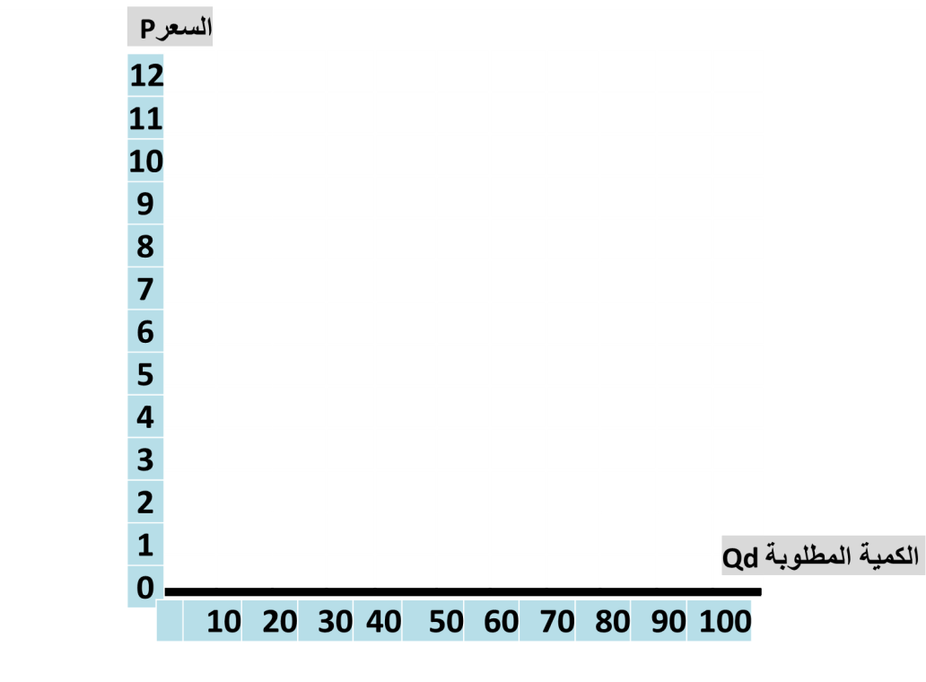
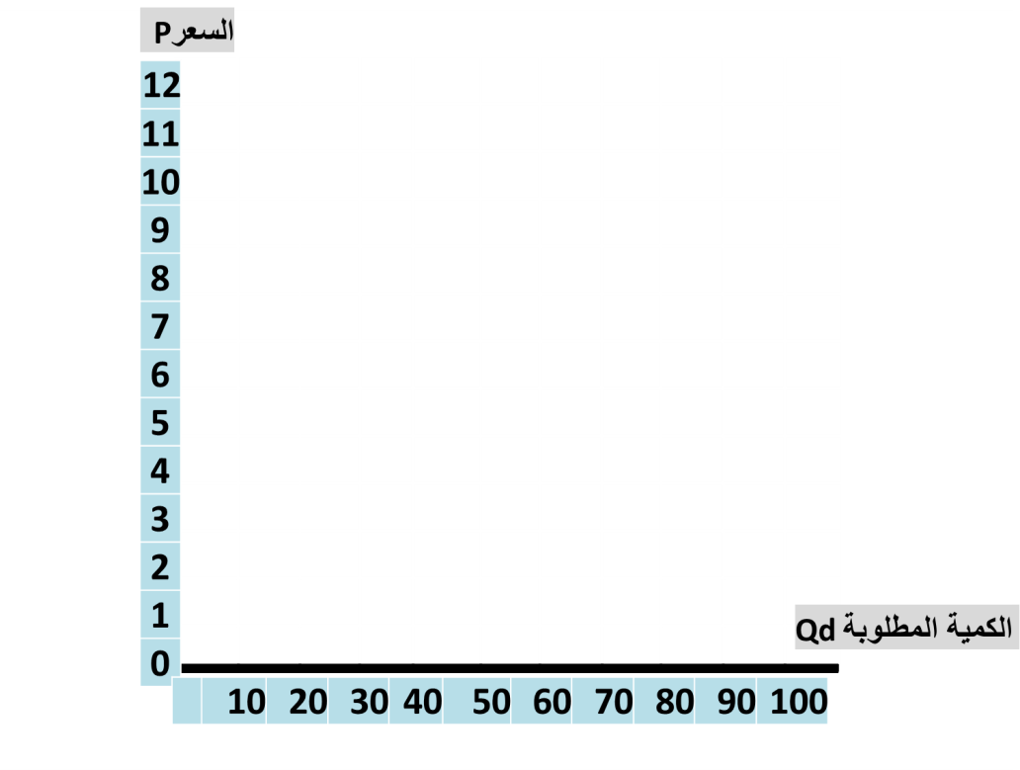
علاقة خطية
وذلك عندما تتغير المتغيرات بنسب ثابتة
طردية
عكسية

Slide 26
علاقة لا خطية
وذلك عندما تتغير المتغيرات بنسب مختلفة
طردية
عكسية

Slide 27
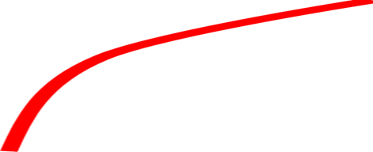
علاقات لا خطية
وذلك عندما تتغير المتغيرات بنسب مختلفة
طردية متزايدة ومتناقصة
عكسية متزايدة ومتناقصة
طردية متناقصة
عكسية متزايدة
عكسية
متناقصة
طردية متزايدة

Slide 28
شكرا لاصغائكم

